Slide 1
第3章 常用无源器件

Slide 2
无源器件
谐振器
匹配电路
功率分频器（T型结、电阻型、威尔金森）;
偏置电路；

Slide 3
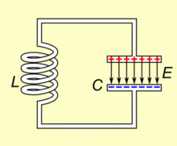
LC谐振回路
利用LC谐振回路可进行选频，即从输入信号中选择出有用频率分量而抑制掉无用频率分量或噪声（选频放大器）；还可以进行信号的频幅转换和频相转换(鉴频器、鉴相器)；用L、 C元件还可以组成各种形式的阻抗变换电路和匹配电路。所以，LC谐振回路虽然结构简单，但是在高频电路里却是不可缺少的重要组成部分。
谐振回路的主要特点是具有选频作用，当输入信号含有多种频率成分，对其他频率成分有不同程度的抑制作用；
LC谐振回路由电感、电容组成，按电感、电容连接方式不同，可分为串联和并联谐振回路两种类型；
谐振回路可以应用于振荡器、滤波器、调谐放大器等电路中，故着重研究。

Slide 4
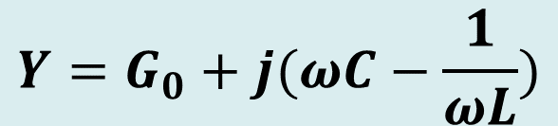
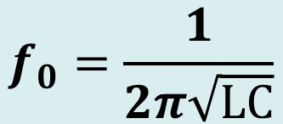
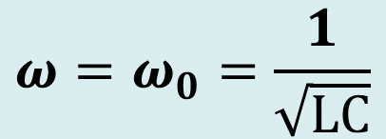
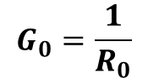
并联谐振电路
并联谐振回路阻抗特性
$$Y=G_{0}+j(ωC−\frac{1}{ωL})$$
$$G_{0}=\frac{1}{R_{0}}$$
实际电感和电容的损耗
并联谐振回路谐振频率
$$ω=ω_{0}=\frac{1}{\sqrt{LC}}$$
$$f_{0}=\frac{1}{2π\sqrt{LC}}$$
回路谐振时的电阻R₀称为谐振电阻，ω₀称为谐振角频率。谐振时，仅与L、C有关，与外部输入频率无关

Slide 5
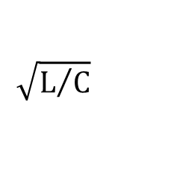
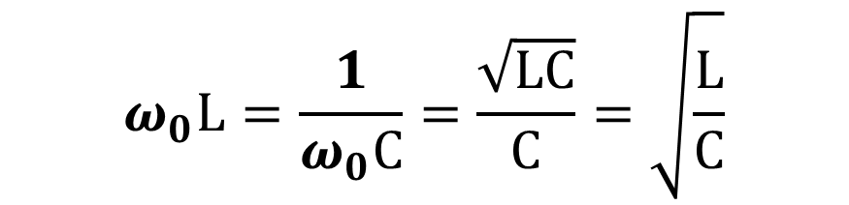
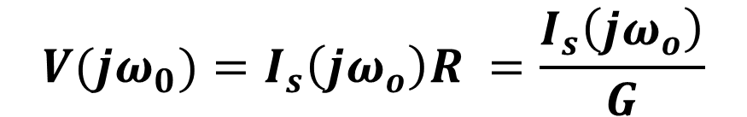
并联谐振电路基本特点
阻抗特性
并联谐振回路谐振时，回路导纳最小，阻抗最大，回路呈现为纯电阻
$$ω_{0}L=\frac{1}{ω_{0}C}=\frac{\sqrt{LC}}{C}=\sqrt{\frac{L}{C}}$$
：谐振回路的特性阻抗。
$$\sqrt{L/C}$$
电压特性
谐振时回路两端的电压最大。
$$V(jω_{0})=I_{s}\left(jω_{o}\right)R =\frac{I_{s}\left(jω_{o}\right)}{G}$$

Slide 6
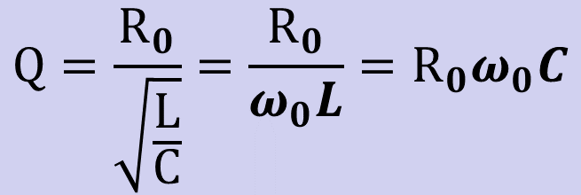
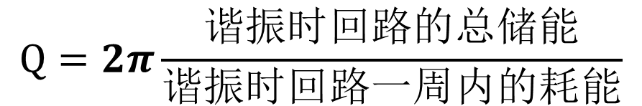
品质因数
回路的品质因数描述了回路的储能与它的耗能之比。
$$Q=2π\frac{谐振时回路的总储能}{谐振时回路一周内的耗能}$$
品质因数定义为：
$$Q=\frac{R_{0}}{\sqrt{\frac{L}{C}}}=\frac{R_{0}}{ω_{0}L}=R_{0}ω_{0}C$$
Q值包含了三个元件参数（ R₀，L，C）。回路R₀越大，Q值越大，阻抗特性越尖锐；反之，Q值越小，阻抗特性越平坦。一般情况下，LC谐振回路由于线圈的存在损耗即含有电阻成分，故Q不会很大。

Slide 7
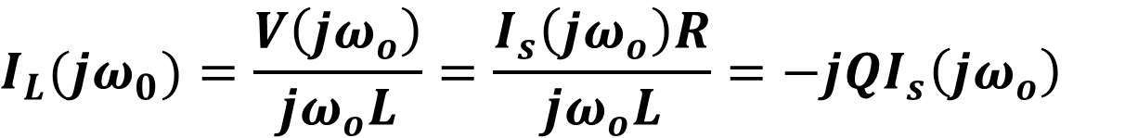
电流特性
$$I_{L}(jω_{0})=\frac{V\left(jω_{o}\right)}{jω_{o}L}=\frac{I_{s}\left(jω_{o}\right)R}{jω_{o}L}=−jQI_{s}\left(jω_{o}\right)$$
$$I_{C}\left(jω_{0}\right)=jω_{o}CV\left(jω_{o}\right)=jω_{o}CI_{s}\left(jω_{o}\right)R=jQI_{s}\left(jω_{o}\right)$$
两者电流大小相等，方向相反，且为信号源电流的Q倍。谐振时，电容上的能量和电感上的能量互相转换，产生振荡，而信号源上的能量仅补充电阻R上的损耗；
谐振时，流过的电感和电容的电流是信号源电流的Q倍，选择电感线圈时应注意线径大小以承受电流的容量。

Slide 8
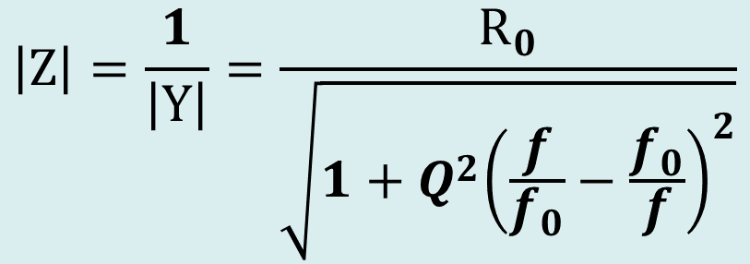
回路的阻抗特性：
$$\left|Z\right|=\frac{1}{\left|Y\right|}=\frac{R_{0}}{\sqrt{1+Q^{2}{\left(\frac{f}{f_{0}}−\frac{f_{0}}{f}\right)}^{2}}}$$
当谐振时即f=f₀时，回路阻抗最大且为纯电阻，失谐时阻抗变小，f<f₀时，回路呈现感性，f>f₀时，回路呈现容性。

Slide 9
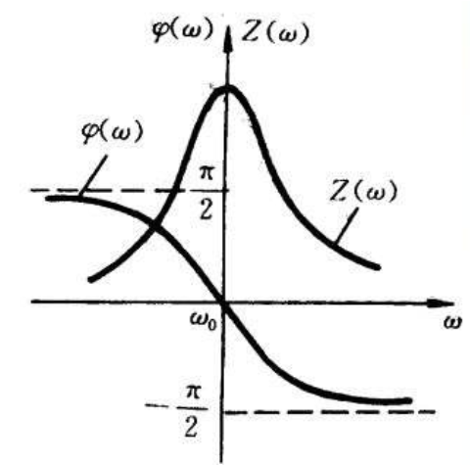
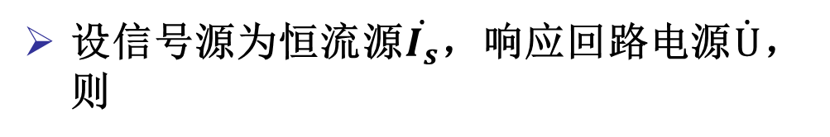
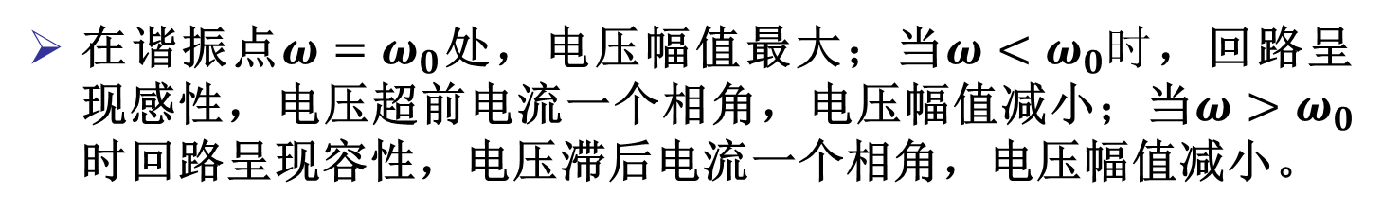

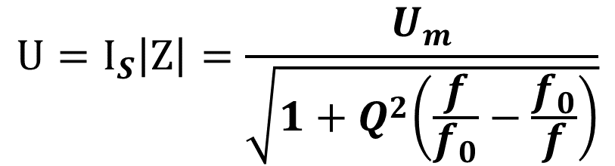
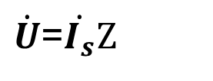
并联谐振回路的选频特性
设信号源为恒流$\text{源}\dot{I_{s}}$，响应回路电源$\dot{U}$，则
$\dot{U}$=$\dot{I_{s}}Z$
模
$$U=I_{S}\left|Z\right|=\frac{U_{m}}{\sqrt{1+Q^{2}\left(\frac{f}{f_{0}}−\frac{f_{0}}{f}\right)}}$$
相位角
$$β_{u}=−φ=−arctanQ\left(\frac{f}{f_{0}}−\frac{f_{0}}{f}\right)$$
在谐振点$ω=ω_{0}$处，电压幅值最大；当$ω<ω_{0}时$，回路呈 现感性，电压超前电流一个相角，电压幅值减小；当$ω>ω_{0}$时回路呈现容性，电压滞后电流一个相角，电压幅值减小。

Slide 10
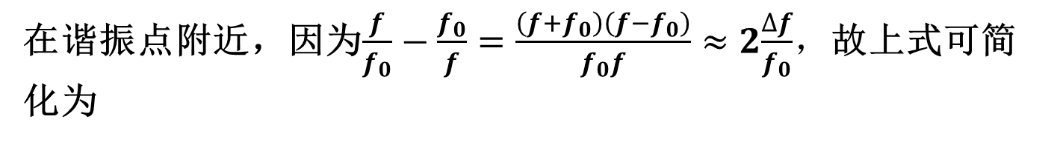
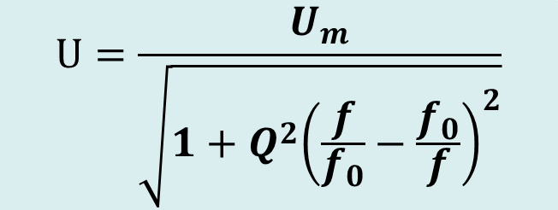
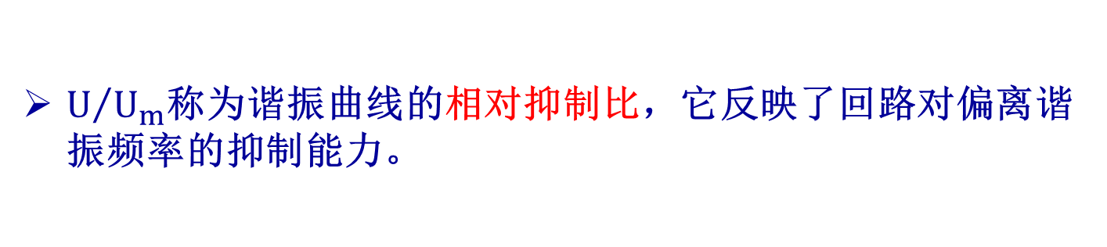
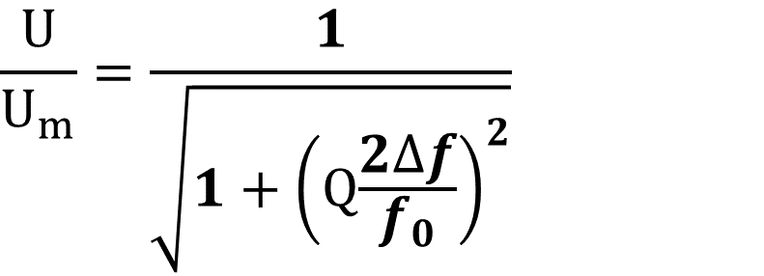
谐振回路的谐振曲线
并联谐振回路的幅频特性表达式为：
$$U=\frac{U_{m}}{\sqrt{1+Q^{2}{\left(\frac{f}{f_{0}}−\frac{f_{0}}{f}\right)}^{2}}}$$
在谐振点附近，因为$\frac{f}{f_{0}}−\frac{f_{0}}{f}=\frac{\left(f+f_{0}\right)\left(f−f_{0}\right)}{f_{0}f}≈2\frac{∆f}{f_{0}}，$故上式可简化为
$$\frac{U}{U_{m}}=\frac{1}{\sqrt{1+{\left(Q\frac{2∆f}{f_{0}}\right)}^{2}}}$$
$U/{U_{m}}$称为谐振曲线的相对抑制比，它反映了回路对偏离谐振频率的抑制能力。

Slide 11
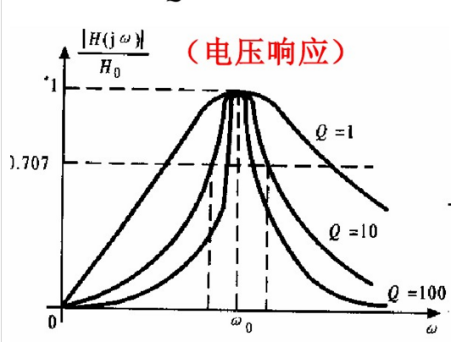
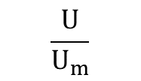
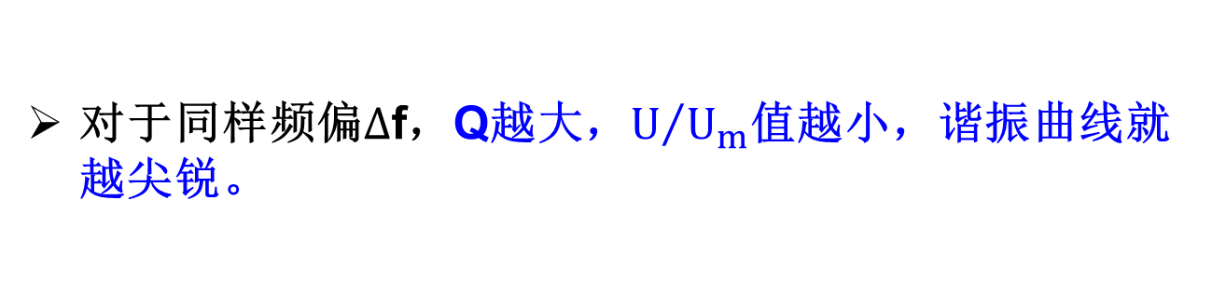
对于同样频偏$∆$f，Q越大，$U/{U_{m}}$值越小，谐振曲线就越尖锐。
$$\frac{U}{U_{m}}$$
由于谐振回路具有选频特性，在通信系统中常用作带通滤波器。

Slide 12
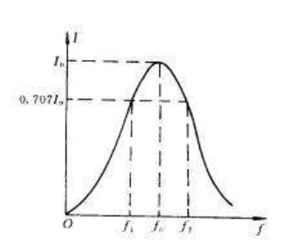
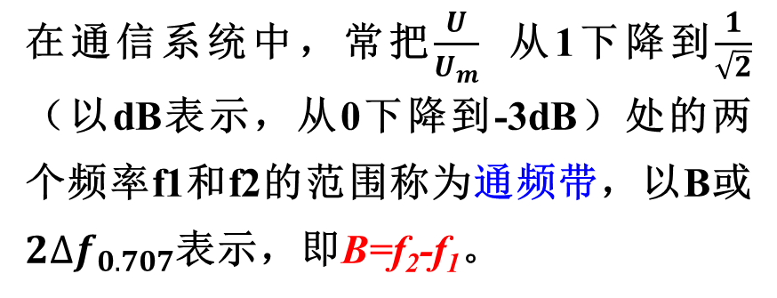
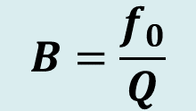
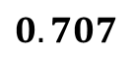
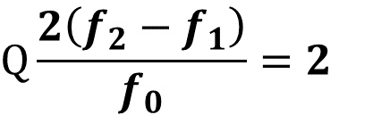
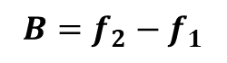
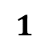
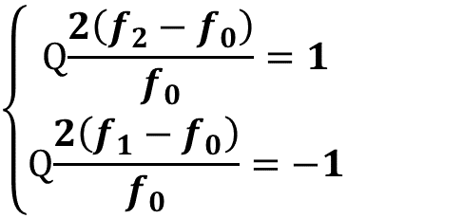
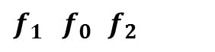
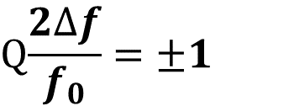
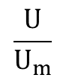
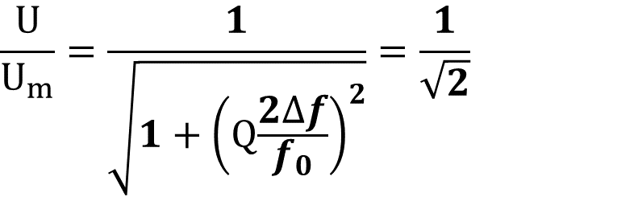
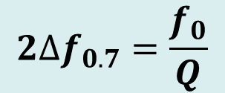
谐振回路的通频带
在通信系统中，常把$\frac{U}{U_{m}}$ 从1下降到$\frac{1}{\sqrt{2}}$ （以dB表示，从0下降到-3dB）处的两个频率f1和f2的范围称为通频带，以B或${2∆f}_{0.707}$表示，即B=f₂-f₁。
$$\frac{U}{U_{m}}$$
$$1$$
$$0.707$$
$$\frac{U}{U_{m}}=\frac{1}{\sqrt{1+{\left(Q\frac{2∆f}{f_{0}}\right)}^{2}}}=\frac{1}{\sqrt{2}}$$
$f_{1} f_{0}$ $f_{2}$
$f_{1} f_{0}$ $f_{2}$
$$\left\{\begin{aligned}Q\frac{2\left(f_{2}−f_{0}\right)}{f_{0}}=1 \\ Q\frac{2\left(f_{1}−f_{0}\right)}{f_{0}}=−1\end{aligned}\right.$$
$$Q\frac{2∆f}{f_{0}}=±1$$
$$Q\frac{2\left(f_{2}−f_{1}\right)}{f_{0}}=2$$
$${B=f_{2}−f}_{1}$$
$$B=\frac{f_{0}}{Q}$$
$$2∆f_{0.7}=\frac{f_{0}}{Q}$$
或

Slide 13
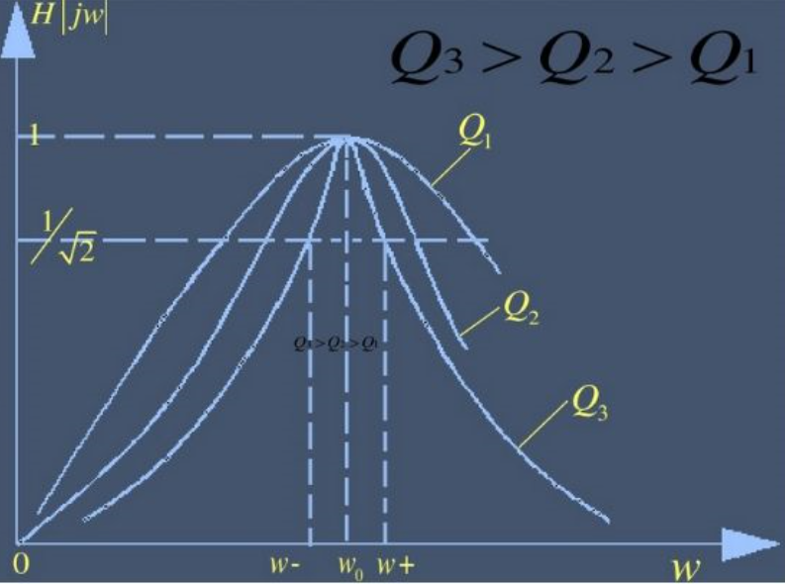
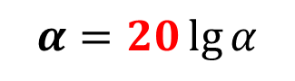
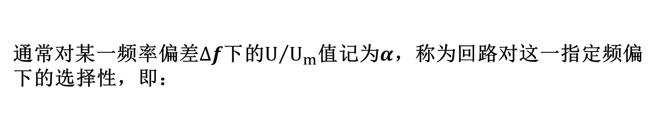
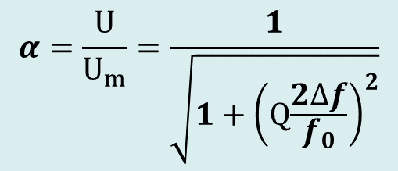
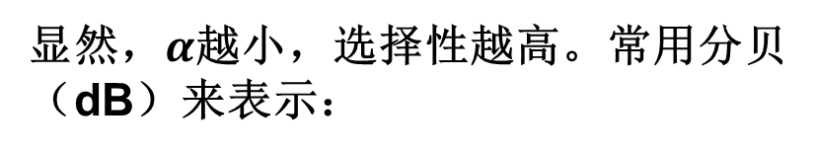
选择性与矩形系数
通常对某一频率偏差$∆f$下的$U/{U_{m}}$值记为$α$，称为回路对这一指定频偏下的选择性，即：
$$α=\frac{U}{U_{m}}=\frac{1}{\sqrt{1+{\left(Q\frac{2∆f}{f_{0}}\right)}^{2}}}$$
显然，$α$越小，选择性越高。常用分贝（dB）来表示：
$$α=20\lg{α}$$

Slide 14
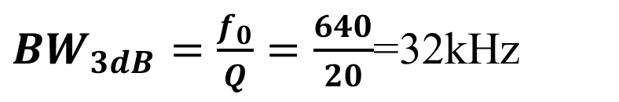
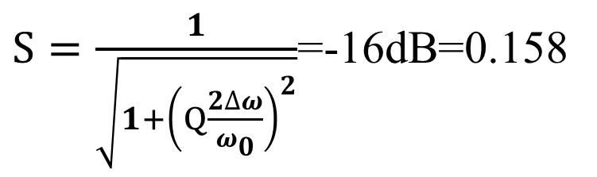
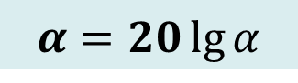
例题
例：给定并联谐振回路的中心频率f₀=640kHz ，要求在偏离谐振频率±100kHz 处衰减 S=-16dB，求回路Q值，通频带BW_{3dB} 。
解：
$S=\frac{1}{\sqrt{1+{\left(Q\frac{2∆ω}{ω_{0}}\right)}^{2}}}$=-16dB=0.158
$$α=20\lg{α}$$
将 f₀=640kHz 及 f=f₀±100kHz 代入
得 Q=20
则
${BW}_{3dB}=\frac{f_{0}}{Q}=\frac{640}{20}$=32kHz

Slide 15
设一个LC并联回路的谐振频率f_{o}=10.7MHz，已知回路电容C=100pF，则回路电感L是多少？若要求信号偏离f_{o}为500kHz处衰减为20dB，则回路的有载品质因数Q_{P}为多少？通频带B为多少？
解：（1）可以求得回路的谐振角频率
，可得：
（2）取正偏离f₁=11.2MHz，f_{o}=10.7MHz。20dB衰减即为幅度衰减10倍，则
可求出Q_{P}=108.89。
（3）

Slide 16
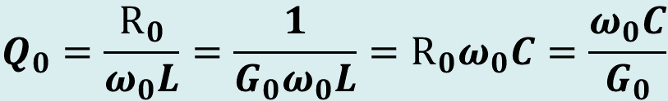
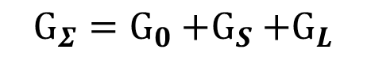
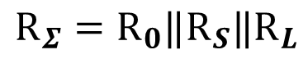
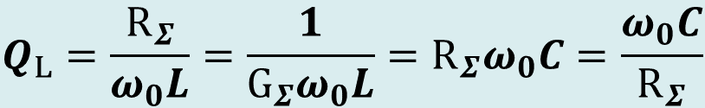
负载和信号源内阻对谐振回路的影响
考虑了负载R_{L}和信号源内阻R_{S}后，并联谐振回路如图所示。此时不影响回路的谐振频率，但使回路的品质因数下降，故引入空载品质因数和有载品质因数。
空载品质因数Q₀
$$Q_{0}=\frac{R_{0}}{ω_{0}L}=\frac{1}{{G_{0}ω}_{0}L}=R_{0}ω_{0}C=\frac{ω_{0}C}{G_{0}}$$
有载品质因数Q_{L}
$$Q_{L}=\frac{R_{Σ}}{ω_{0}L}=\frac{1}{{G_{Σ}ω}_{0}L}=R_{Σ}ω_{0}C=\frac{ω_{0}C}{R_{Σ}}$$
其中：
或
$$G_{Σ}=G_{0}{+G}_{S}{+G}_{L}$$
$$R_{Σ}=R_{0}{‖R}_{S}{‖R}_{L}$$
很显然，Q_{L}<Q₀，即有载时，电路通频带比无载时要宽，选择性要差。

Slide 17
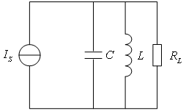






例：并联谐振回路均无损耗$L=10μH$，$C=300pF$，负载电阻$R_{L}=5kΩ$,如图所示：
求：
(1)回路谐振频率$ω_{0}$
(2)回路3dB带宽${BW}_{3dB}$
解：
谐振频率
$$ω_{0}=\frac{1}{\sqrt{LC}}=\frac{1}{\sqrt{10×{10}^{−6}×300×{10}^{−12}}}=18.25×{10}^{6}rad/s$$
（1）
$$f_{0}=\frac{ω_{0}}{2π}=2.9 MHz$$
（2）回路空载Q₀=∞，故有载为
$$Q_{e}=\frac{R_{L}}{ω_{0}L}=\frac{5×{10}^{3}}{18.25×{10}^{6}×10×{10}^{−6}}=27.4$$
$${BW}_{3dB}=\frac{f_{0}}{Q_{e}}=\frac{2.9×{10}^{6}}{27.4}=105.8kHz$$

Slide 18









品质因素的例题
例：给定并联谐振回路的谐振频率f₀=5MHz，C=50pF，通频带2Δf_{0.7}=150kHz，试求电感L、品质因数Q₀以及对信号源频率为5.5MHz时的衰减α(dB)。又若把2Δf_{0.7}加宽至300kHz，问应在回路两端并一个多大的电阻？
$$Q_{0}=\frac{f_{0}}{B}=\frac{5×{10}^{6}}{150×{10}^{3}}=33.3$$
解：
$L=\frac{1}{{\left(2πf_{0}\right)}^{2}C}$ $≈20.3μH$
$$∆f=f−f_{0}=5.5−5=0.5MHz$$
$α=\frac{1}{\sqrt{1+{\left(Q_{0}\frac{2∆f}{f_{0}}\right)}^{2}}}$=0.148
$$α\left(dB\right)=20lgα≈−16.57dB$$
$$Q_{L}=\frac{f_{0}}{B}=\frac{5×{10}^{6}}{300×{10}^{3}}=16.65$$
当带宽2Δf_{0.7}加宽至300kHz时：
回路两端并联
$$R_{Σ}=R_{0}{∥R}_{x}$$
$$Q_{L}ω_{0}L=Q_{0}ω_{0}L{∥R}_{x}$$
→
$R_{x}$=21.2kΩ

Slide 19

石英晶体谐振器
晶体是指其中的原子、分子、或离子以规则、重复的模式朝各方向延伸的一种固体；
晶体具有自然共振频率，其共振频率取决于晶体的尺寸、形状、弹性、与物质内的音速；
运用石英晶体上的电极对一颗被适当切割并安置的石英晶体施以电场时，晶体会产生变形，这就是逆压电效应。当外加电场移除时，石英晶体会恢复原状并发出电场，因而在电极上产生电压；
石英晶体的共振的特性还取决于振动模式与石英的切割角度，在需要高精密度与稳定性的严格场合，石英晶体会放置于恒温箱（Crystal oven）与吸振容器内，以防止外部温度与震动的干扰。

Slide 20
阻抗匹配网络
对匹配网络的要求：
能实现阻抗变换，实现级间、输出间匹配。
具有滤波功能，实际它是一个滤波网络。
插入损耗应尽可能小。

Slide 21

阻抗匹配网络
阻抗匹配网络通常采用LC电抗元件组成的滤波网络，因此也能起选频滤波的作用。
R_{S} --- 信号源内阻或前级放大器所要求的最佳负载。
R_{L} --- 负载阻抗或天线阻抗。
X₁ ,X₂ --- 匹配网络元件。
一般为电感
一般为电容
L型匹配网络（R_{S}>R_{L}）

Slide 22




L匹配网络的等效变换（R_{S}>R_{L}）

Slide 23
L匹配网络的等效变换（R_{S}>R_{L}）
要使串并联网络等效，则两个网络阻抗(导纳)相等：
则转换关系如下：
电阻部分增加
电抗性质不变，值基本不变
网络有载品质因数

Slide 24
L型匹配网络的计算
匹配条件（匹配滤波器）：
前级与负载为复共轭，即
由匹配条件 R_{P} = R_{S} 得：

Slide 25
L型匹配网络的计算
由匹配条件 X₁+X_{p}= 0 ，R_{s} = R_{p} 得：
并联支路阻抗
串联支路阻抗

Slide 26


L匹配网络的等效变换（RS<RL）
一般为电感
一般为电容

Slide 27
功率分配元器件
在微波系统中，往往需将一路微波功率按比例分成几路，还可以用于功率混合。
实现上述功能的元件称为功率分配元器件(Power Divider)，主要包括：定向耦合器、功率分配器以及各种微波分支器件。
这些元器件一般都是线性多端口互易器件，因此可用微波网络理论进行分析。
实现技术：微带、波导

Slide 28
定向耦合器
功分器
定向耦合器

Slide 29
电阻性分配器
特点：匹配，可逆，但是有耗，输出端口不隔离；
关键：利用电路原理选择三个电阻
Port 2
Z₂
Z_{c}
Z₁
Port 1
V₂
Z₃
Z_{c}
V₁
V
Port 3
V₃
Z_{in}
Z_{c}

Slide 30
如果要求功率等分(3dB)并且网络可逆，显然三个端口完全对称，三个电阻值一样。根据端口匹配的要求，三个电阻值均为
若所有端口都端接特征阻抗Z_{c}，向后接Z_{c}/3电阻看去的阻抗Z：
Port 2
Z₂
Z_{c}
Z₁
Port 1
V₂
功分器的输入阻抗：
Z₃
Z_{c}
V₁
V
Port 3
由于网络三个端口都是对称的，输出端也是匹配的：
S₁₁ = S₂₂ = S₃₃ = 0
V₃
Z_{in}
Z_{c}

Slide 31
电阻功分网络是有耗的
若端口1的电压是V1，则通过分压
后在结的中心处的电压是：
再通过分压，输出电压是：
故 S₂₁ = S₃₁ = S₂₃ = 1/2. 网络是互易的，
故散射矩阵是对称的：
功分器的输入功率为:
功分器的输出功率为:
这表示供给的功率一半消耗在电阻上！

Slide 32

Wilkinson功率分配器
Wilkinson的特点
三端口同时匹配；分支隔离；三端口匹配时无耗；
Wilkinson的电路形式（等分）

Slide 33
Wilkinson功率分配器S参数分析
（在端口1，Z_{in}=1）
（在端口2和端口3匹配）
（对称，由于互易性）
（端口2和端口3对称）
（由于在剖分下短路和开路）

Slide 34

Wilkinson电路设计

Slide 36

用三个微带wilkinson功率分配器的4路功率分配器

Slide 37
偏置电路
偏置电路是保障该器件能正常工作的一个重要部分，它担负着供给使晶体管处于正常工作状态的偏置电压和偏置电流。偏置电路设计的好坏直接影响微波晶体管的性能。但是要保证偏置电路的加入不改变原来的微波网络的交流特性。这就要求偏置电路对于微波信号相当于开路。在某一频点上，这一要求很容易达到，一般采用λ /4线就可以做到。而要在一个相当宽的频带内满足这一要求，就必须选择一种适当的电路形式。

Slide 38
偏置电路中的分支结构
偏置电路中的交直流分路
IN
OUT
λ/4
λ/4
IN
OUT

Slide 39


Slide 40
一种常用偏置扼流电路结构
扇形偏置电路是由扇形微带传输线和1/4 λ高阻传输线组成的。

Slide 41
短截线为角宽22.5°扇面的输入阻抗。
短截线分别为角宽66.5°、22.5°、扇面和λ/4时微带的S21和S11

Slide 42


多节
基片RT/D 6010, 相对介电常数10.8, 厚度1.27mm

Slide 43


实物图

